Slide 1
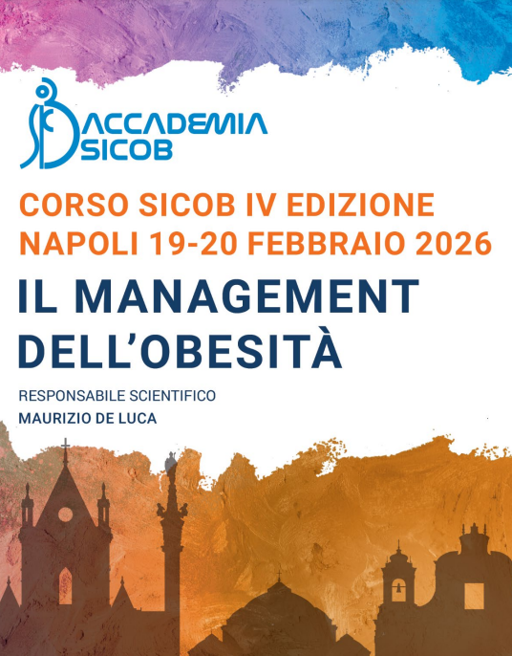


Suboptimal response
Giovanna Berardi M.D. PhD.
Ricercatore Universitario – Università degli Studi di Napoli Federico II
Dirigente Medico - AOU Federico II - UOC Chirurgia Generale Oncologica e Mininvasiva - Direttore Prof. Vincenzo Pilone

Slide 2
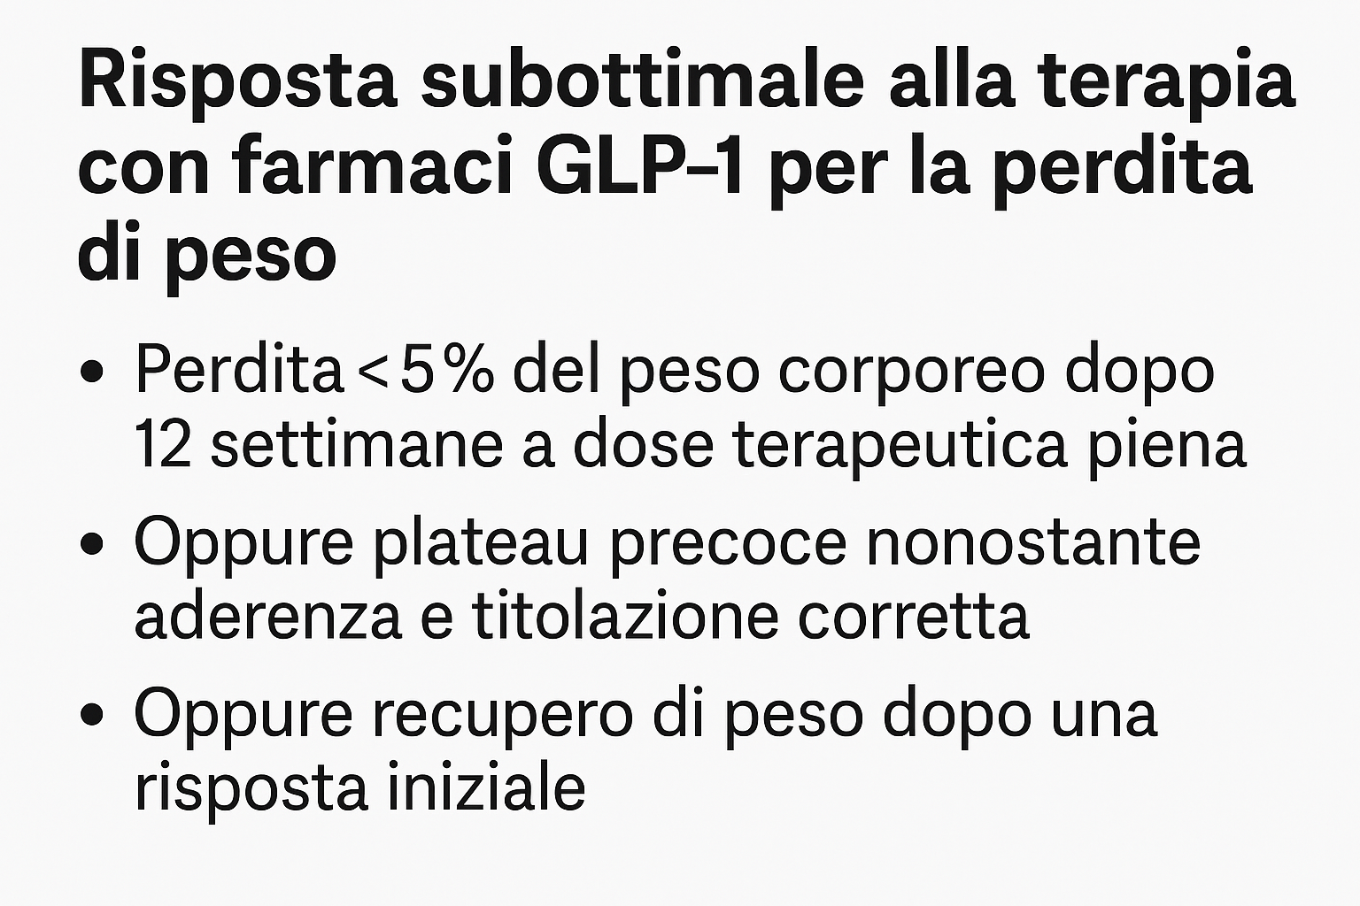

Slide 3
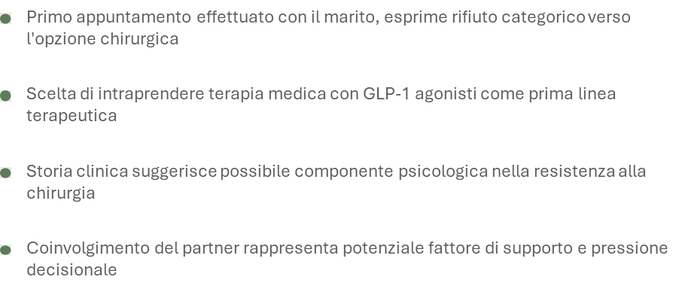
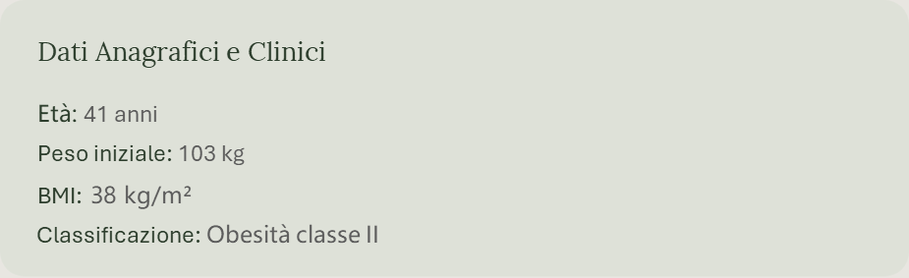
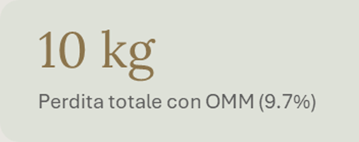
Caso 1: Donna 41 Anni, BMI 38

Slide 4

Evoluzione Terapeutica: da Wegovy a Mounjaro
Perdita totale: 10 kg (9.7%)
Wegovy con titolazione completa fino a 2.4mg ha prodotto solo 6 kg di perdita (5.8% peso iniziale)
Switch a Mounjaro fino a 10mg ha aggiunto ulteriori 4 kg ma paziente interrompe per insoddisfazione
Risultato finale 9.7% è significativamente inferiore all'atteso 15-20% nonostante escalation completa
Persistenza di attacchi di fame suggerisce resistenza al meccanismo d'azione dei GLP-1 agonisti

Slide 5
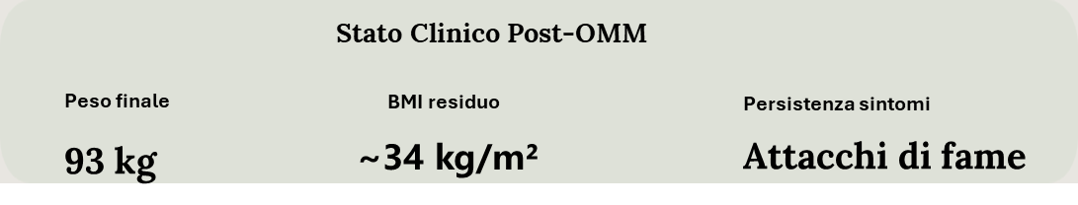


Slide 6
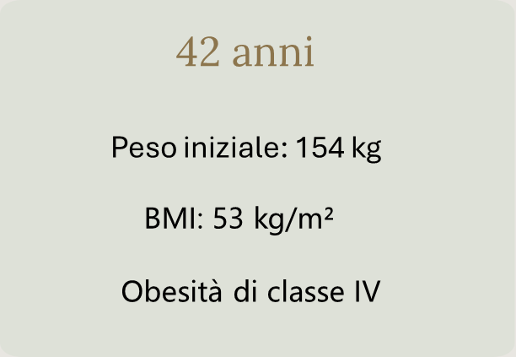

Caso 2: Donna 42 Anni, BMI 53
Terapia farmacologica preoperatoria

Slide 7
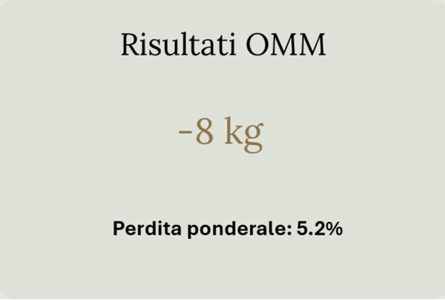

Slide 8


Slide 9
Grazie
Antonio Vitiello M.D. PhD.
Ricercatore Universitario – Università degli Studi di Napoli Federico II
Dirigente Medico - AOU Federico II - UOC Chirurgia Generale Oncologica e Mininvasiva - Direttore Prof. Vincenzo Pilone

